Slide 1
Entreoctavas
Palataforma web per a músics amateurs i
semi-professionals

Slide 2
Per qué crear aquesta plataforma ?
Perquè en la meva experiència com a aprenent d’un instrument musical, m’he trobat perdut a l’hora de cercar informació.
Si he volgut tablatures , he hagut d’anar a una pàgina. Si he volgut buscar professors particulars, m’he dirigit a una altra web. A l’hora de comprar un instrument de segona mà, he acabat en una altre site diferent i poc especialitzat. I si m’ha interessat contrastar una opinió amb altres músics, he navegat per fòrums específics.
Aquest és el motiu per el crear aquesta plataforma, on tota aquesta informació que es troba navegant per diferents pàgines, es pugui agrupar tota en una mateixa web. Aquesta unificació dels diferents interessos pot crear interessants interrelacions i un públic millor preparat .
I avui en dia, que estem en una època daurada on el coneixement , la opinió i el compartir amb la resta està més a l’avast que mai gràcies a internet i les TIC, no es podia deixar escapar aquesta oportunitat.

Slide 3
A qui va dirigida ?
Aquesta plataforma va dirigida a tothom que vulgui aprendre a tocar QUALSEVOL instrument
A tots aquells que volen trobar professors
A usuaris d’un instrument amb amb cert nivell que vulguin donar classes
També a qui vulgui trobar a músics per a un nou projecte o oferir-se a nous projectes o bandes
A qui vulgui comprar o vendre un instrument
Als propietaris d’un negoci com luthiers, tendes de música, bars, etc... Que es vulgui promocionar
A qui vulgui oferir treball per a events
A tots els que vulguin compartir opinions, experiències i coneixements musicals amb la resta

Slide 4
I com funciona ?
És molt fàcil!!! Aquesta plataforma la pots gaudir com a espectador, on pots veure tots els anuncis, opinions, perfils, etc… i buscar la informació que necessites.
Però si vols participar de veritat en aquesta comunitat , mitjançant un registre gratuit, pots crear-te un usuari.
Un cop loguejat, pots interrelacionar-te amb la resta d’usuaris de la plataforma i accedir a tots els anuncis, perfils, fórums, etc…
Entra aquí i selecciona el tipus de músic que ets, i et dirigirem a la pàgina on pots loguejarte o crear el registre.

Slide 5
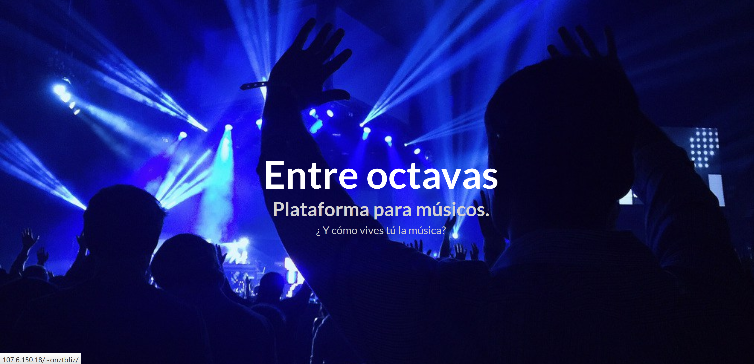
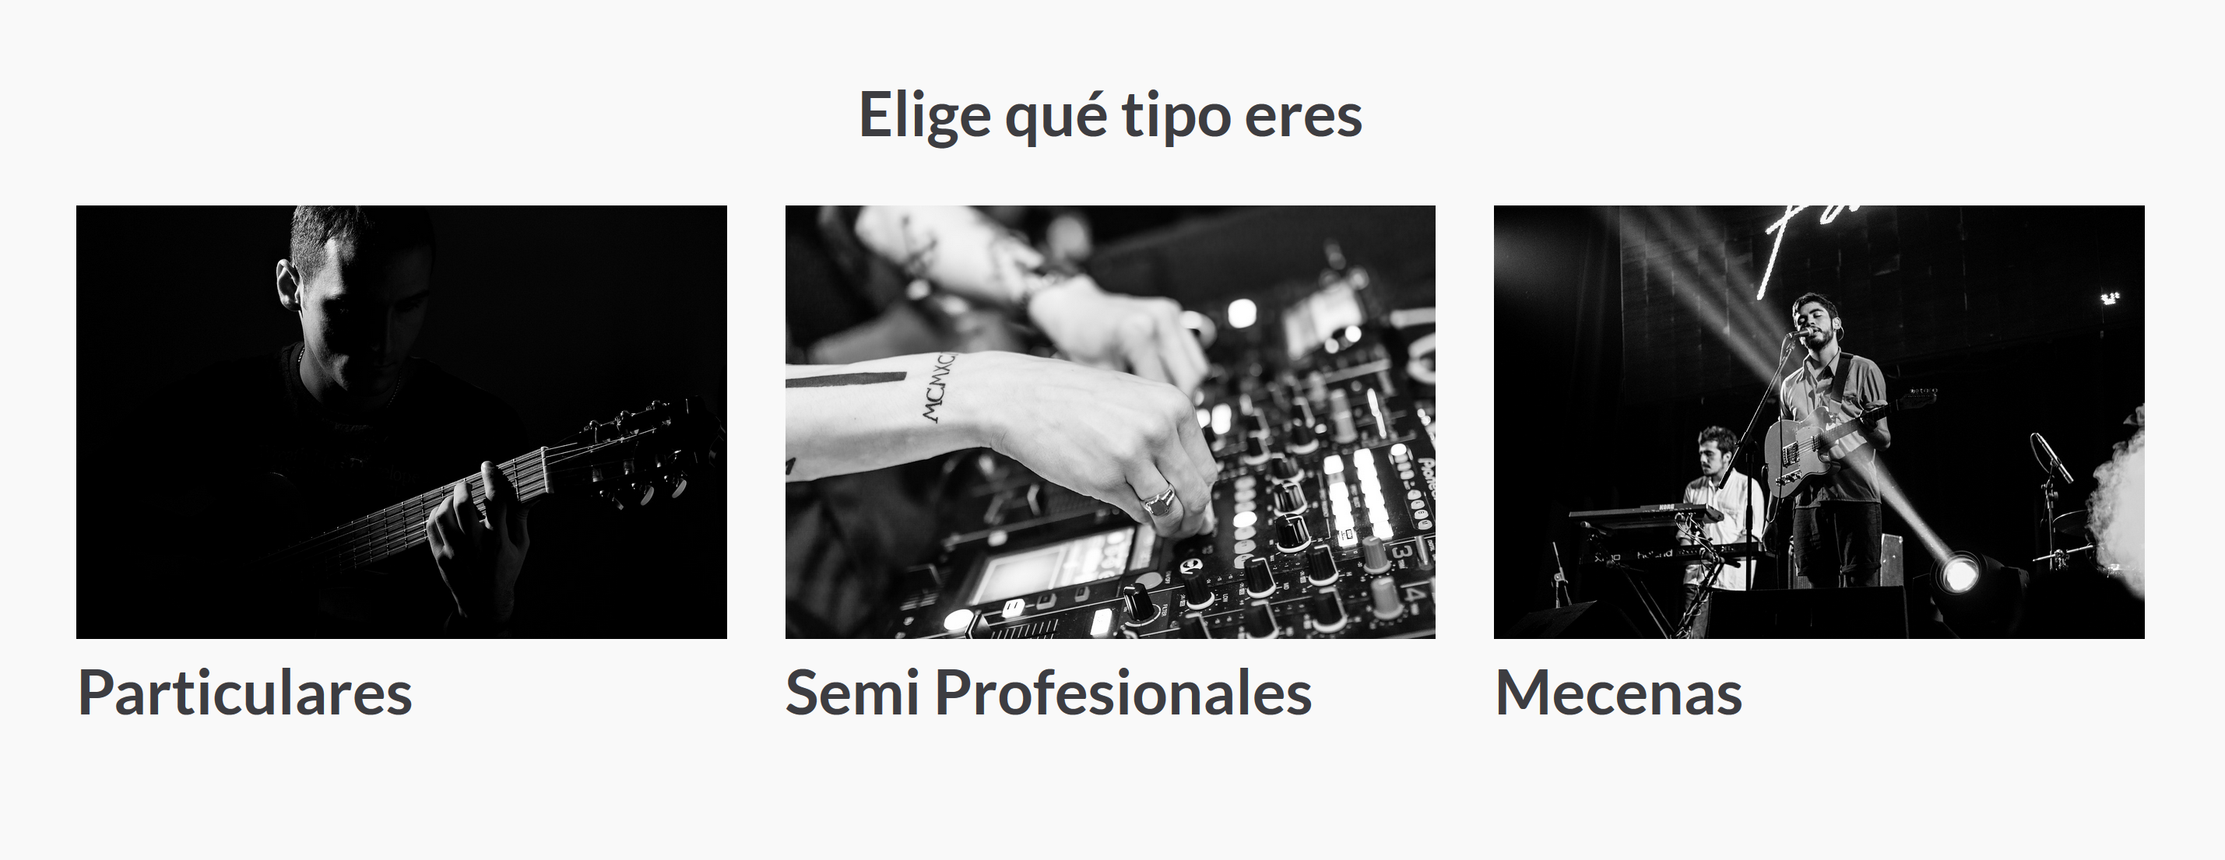
1.Entra a la Home
3. Loguejat o Registrat
2.Selecciona un perfil

Slide 6
Que podem trobar ?
Fòrum
Anuncis de compra-venta d'instruments
Anuncis de classes particulars
Ofertes de treballs per a events
Anuncis de tot tipus de negocis relacionats amb els músics com Luthiers, Bugs d’assaig, bars de música en directe, tendes d'instruments
Ofertes i demandes de músics per a bandes i/o projectes

Slide 7
Quins beneficis aporta la plataforma ?
Al tenir una comunitat tota agrupada:
Els inversors tenen un públic potencial elevat i no cal tenir molts anuncis per diferents webs. Es minimitza la inversió i s’optimitzen els resultats.
Qualsevol anunci tindran té molta més repercussió
Es creen relacions comercials
Es creen relacions professionals
Els usuaris mitjançan la inteligencia col.lectiva tindrán una millor formació i informació

Slide 8
Que s’aconsegueix amb la plataforma?
Fòrum
Relacions econòmiques culturals i professionals
Anuncis de classes
Noves colaboracions amb altres músics
Ofertes i demandes de treball
Promocions de negocis

